Slide 1


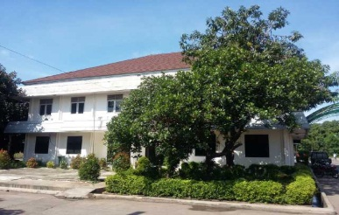
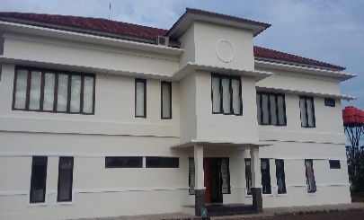
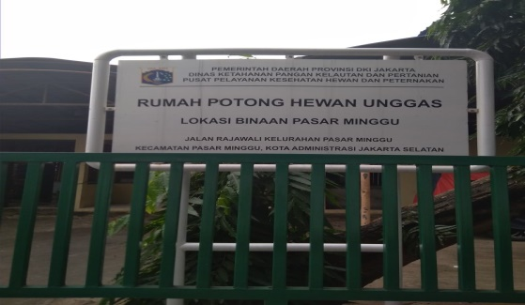
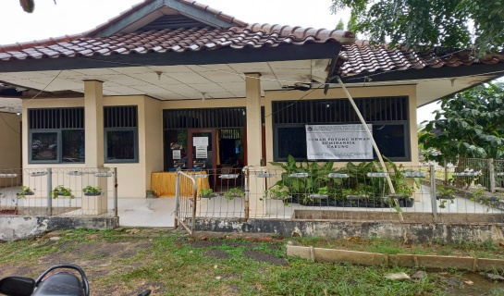
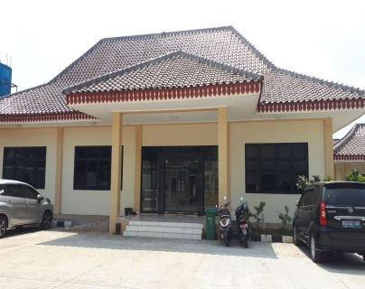
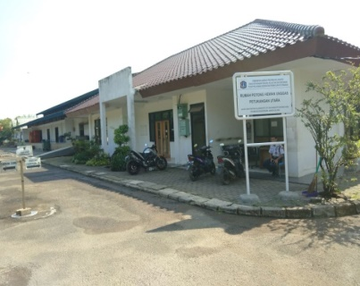
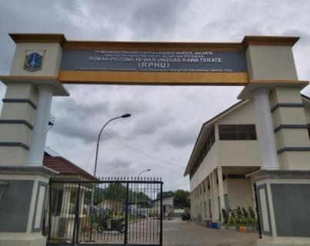
PEMERINTAH PROVINSI DAERAH KHUSUS IBUKOTA JAKARTA
DINAS KETAHANAN PANGAN, KELAUTAN DAN PERTANIAN
PROFIL RUMAH POTONG HEWAN PROVINSI DKI JAKARTA

Slide 2
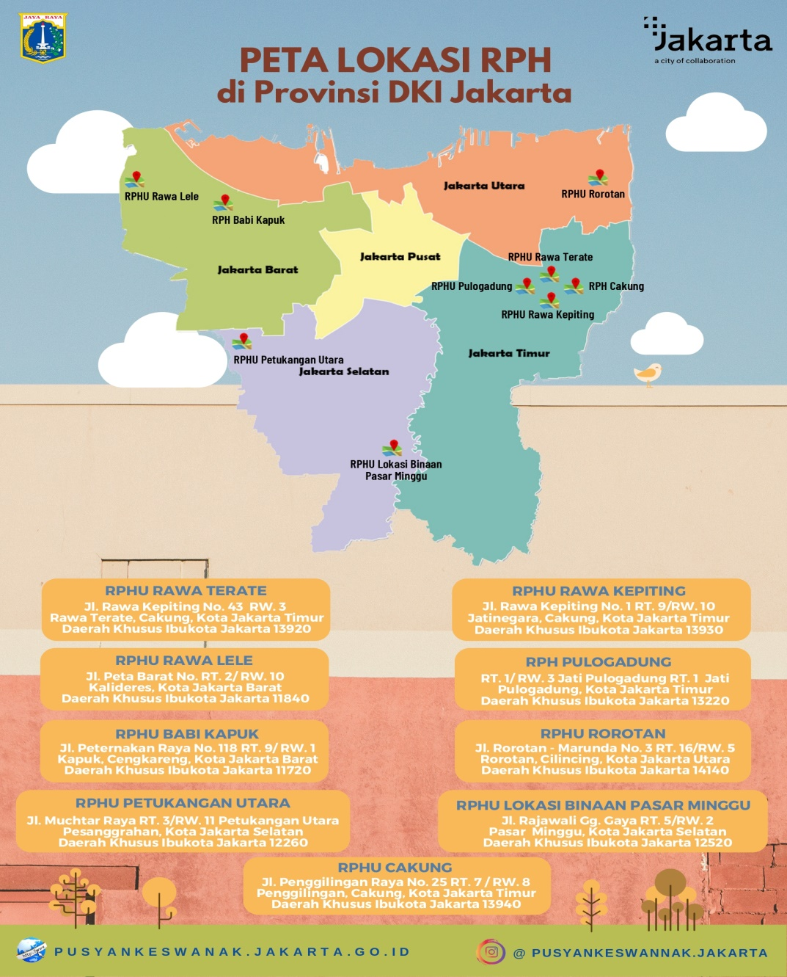
DATA RPH DAN RPHU DKI JAKARTA
DATA RPH DAN RPHU DKI JAKARTA
NO | NAMA RPH | ALAMAT | DASAR HUKUM
1 | RPHU RAWA KEPITING | JL. RAWA KEPITING NO.1 KELURAHAN JATINEGARA KECAMATAN CAKUNG JAKARTA TIMUR | Kepgub DKI Jakarta No. 108 Tahun 2012
2 | RPHU RAWA LELE | JL. PETA BARAT RT 02/ 010 KEL. KALIDERES, KEC. KALIDERES JAKARTA BARAT | Kepgub DKI Jakarta No. 108 Tahun 2012
3 | RPHU PETUKANGAN UTARA | JL. H. MUCHTAR RAYA Gg. BUNGUR RT.03/011 KEL. PETUKANGAN UTARA KEC. PESANGGRAHAN JAKARTA SELATAN | Kepgub DKI Jakarta No. 108 Tahun 2012
4 | RPHU LOKBIN PASAR MINGGU | JL. RAJAWALI RT/RW 05/02 LOKBIN PASAR MINGGU JAKARTA SELATAN | Kepgub DKI Jakarta No. 108 Tahun 2012
5 | RPHU ROROTAN | JL. ROROTAN-MARUNDA NO. 3, RT.9/RW.5, ROROTAN, CILINCING, JAKARTA UTARA 14140 | Kepgub DKI Jakarta No. 2053 Tahun 2014
6 | RPHU RAWA TERATE | JL. RAWAKEPITING NO.43 RT 12 RW 3 RAWA TERATE, CAKUNG JAKARTA TIMUR | Kepgub DKI Jakarta No. 723 Tahun 2015
7 | RPH CAKUNG | JL. RAYA PENGGILINGAN NO.25 RT/RW 07/08 PENGGILINGAN CAKUNG JAKARTA TIMUR | dikelola Perumda Dharma Jaya
8 | RPH PULOGADUNG | JL. PALAD RT/RW 01/03 JATI. PULOGADUNG JAKARTA TIMUR | dikelola Perumda Dharma Jaya
9 | RPH KAPUK | JL. PETERNAKAN RAYA NO.118 RT/RW 09/01 KAPUK CENGKARENG JAKARTA BARAT | dikelola Perumda Dharma Jaya

Slide 3
DATA SERTIFIKASI HALAL RPH/RPHU DI DKI JAKARTA
WILAYAH | NAMA RPH | ALAMAT | NO NKV | LEVEL | PROSES SERTIFIKASI
KOTA JAKARTA SELATAN | RPHU Petukangan Utara | Jl. H. Muchtar Raya No.10, Petukangan Utara, Pesanggrahan | RPHU 317410-004 | III | SERTIFIKASI HALAL KAWASAN
KOTA JAKARTA SELATAN | RPHU Lokasi Binaan Pasar Minggu | Jl. Rajawali, Pasar Minggu | pembinaan | - | SERTIFIKASI HALAL KAWASAN
KOTA JAKARTA TIMUR | RPHU Rawa Kepiting | Jl. Rawa Kepiting No. 1, Jatinegara, Cakung | RPU 317208-002 | III | SERTIFIKASI HALAL KAWASAN
KOTA JAKARTA TIMUR | RPHU Rawa Terate | Jl. Rawa Kepiting No. 43, Rawa Terate, Cakung | RPHU 317506-009 | III | SERTIFIKASI HALAL KAWASAN
KOTA JAKARTA TIMUR | CV Rasa Sayang | RPHU Rawa Kepiting Jl. Rawa Kepiting No.1 Kel. Jatinegara Kec. Cakung Jakarta Timur | RPHU 317506-007 | II | SERTIFIKASI HALAL
KOTA JAKARTA TIMUR | RPH CAKUNG | JL. RAYA PENGGILINGAN NO.25 RT/RW 07/08 PENGGILINGAN CAKUNG JAKARTA TIMUR | RPHR 317506-001 | III | SERTIFIKAT HALAL KAWASAN
KOTA JAKARTA BARAT | RPHU Rawa Lele | Jl. Peta Barat RT 02/10, Kalideres | RPHU 317306 - 008 | III | SERTIFIKASI HALAL KAWASAN
KOTA JAKARTA BARAT | PT. Kartika Eka Dharma | JL. Swadarma Raya, No. 69 Kel. Srengseng Kec. Kembangan | RPU 317401-001 | I | SERTIFIKASI HALAL
KOTA JAKARTA UTARA | RPHU Rorotan | Jl. Rorotan-Marunda No. 3, Rorotan, Cilincing | RPHU 317506-006 | III | SERTIFIKASI HALAL KAWASAN

